Slide 1
Проект «Волшебные слова»
МБДОУ «Детский сад №27»
2018 г.

Slide 2
Актуальность:
дошкольное детство - важнейший период нравственного становления личности;
культурно-речевое воспитание детей - дело большой социальной значимости, ведь в слове – суть мысли;
для детей среднего возраста характерны такие черты как: конкурентность, соревновательность, неуступчивость;
активно развиваются все компоненты устной речи;
важно, чтобы ребенок с самого раннего возраста учился обозначать свою мысль словом, соблюдая общепринятый речевой этикет, нормы морали, которые регулируют отношения человека с окружающими людьми.

Slide 3
Цель: совершенствование речевого этикета детей, культуры общения.
Задачи:
способствовать развитию всех компонентов устной речи детей;
расширять словарь вежливых слов и активизировать употребление его в речи;
приобщать детей к нравственным нормам взаимоотношений.

Slide 4
Тип проекта: игровой.
Участники проекта: дети средней группы №11(4-5 лет), воспитатель, младший воспитатель, музыкальный руководитель, родители воспитанников группы.
Продолжительность: 2 недели
Сроки реализации: 08.10.2018 – 22.10.2018

Slide 5
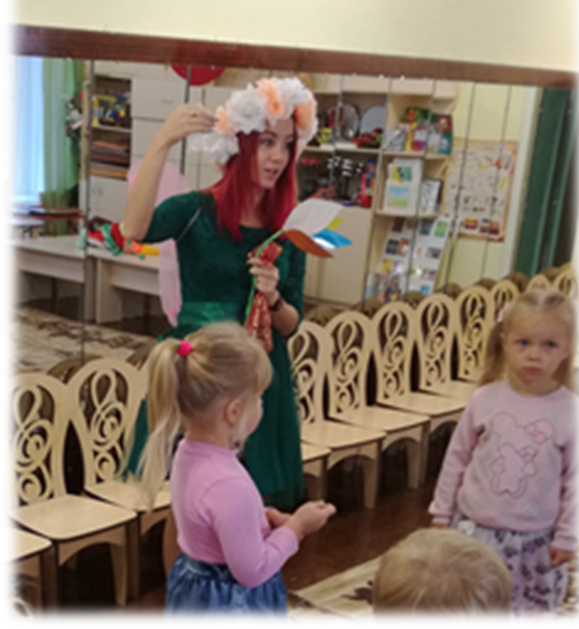
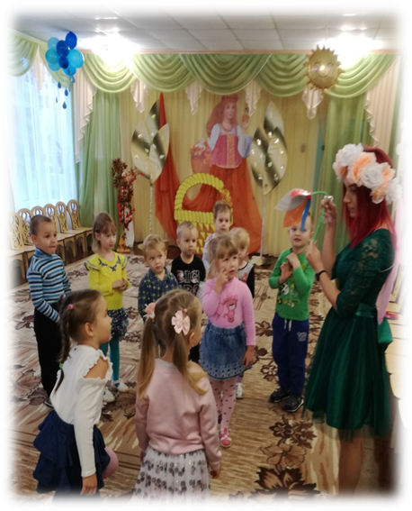
Подготовительный этап:
создание игровой мотивации: «Встреча с феей»

Slide 6
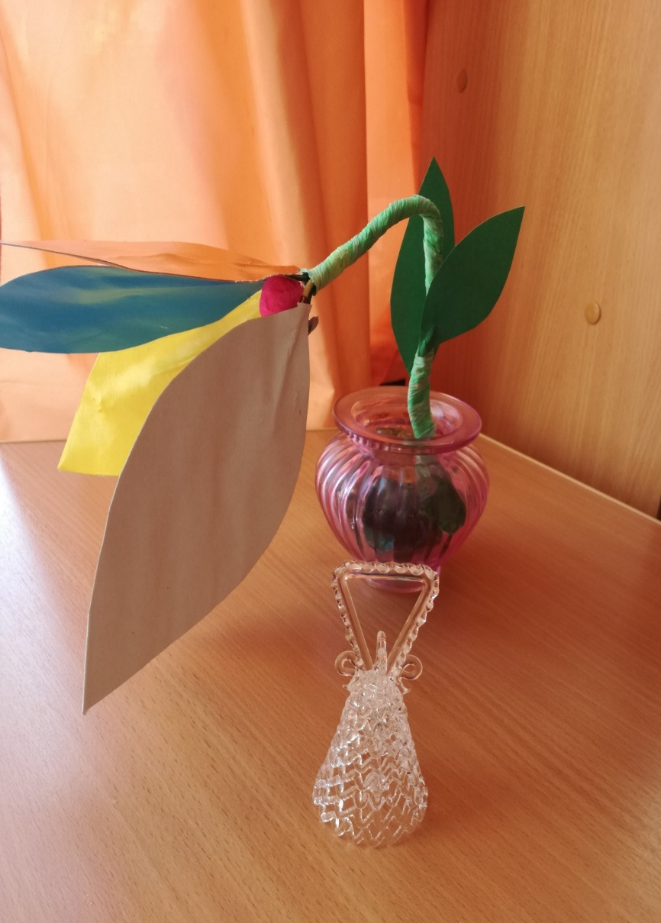

Slide 7
сбор информации, изучение литературы, дополнительного материала,
подбор художественной литературы, поговорок, стихов, сказок, загадок о «волшебных» словах, мультфильмов;
подбор иллюстративного материала,
подвижных и дидактических игр,
составление плана работы,
пополнение развивающей предметно-пространственной среды группы.

Slide 8
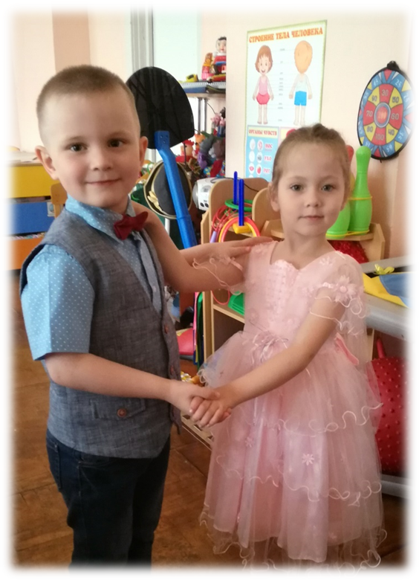
Основной этап:
Социально-коммуникативное развитие:
Беседы по теме: «Этикет для малышей», «Что такое хорошо и что такое плохо?», «Как поступают воспитанные люди?»
Сюжетно – ролевые игры, д/и «Хорошо - плохо», «Подбери «волшебное» словечко», «Оцени поступок»

Slide 9
Игра-инсценировка: «Разговор по телефону», «Кто «спасибо» потерял», «Давайте жить дружно!», «Поделись улыбкою своей….»
Коммуникативные этюды: «Поссорились – помирились», «Встреча друзей»

Slide 11
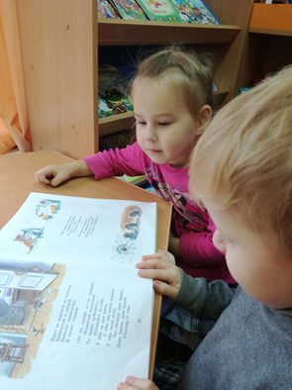
Познавательное развитие:
Беседы по теме: «Волшебные слова - почему они волшебные?», «В мире вежливых слов»
Речевое развитие:
ООД «Незнайка», ООД «Составление рассказа по картинке»
Заучивание стихотворений, загадок, пословиц и поговорок про «волшебные слова», «мирилок»
Чтение художественной литературы: В.Степанов «Уроки вежливости», С.Маршак «Урок вежливости», В.Голяховский «Что за слово», Сухомлинский «Для чего говорят «спасибо», В.Осеева «Волшебное слово», С.Козлов «Трям!Здравствуйте!»

Slide 12
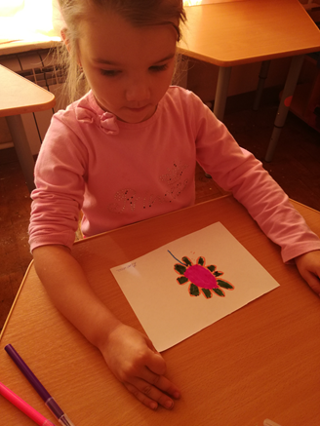
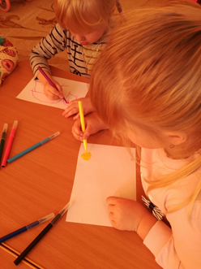
Художественно-эстетическое развитие:
лепка «Угощение для кукол»;
рисование «Подарок для феи»;
коллективная аппликация «Вежливые ежата»;
Песни: «Улыбка», «Если с другом вышел в путь», «Когда мои друзья со мной»

Slide 13
Физическое развитие П/И «Если нравится тебе», «Вежливые часики», «Приятного аппетита»

Slide 14
Взаимодействие с родителями:
консультация для родителей «Воспитание вежливости у детей»
участие родителей в постановке мини – спектакля «Гостеприимный мухомор»

Slide 15
Заключительный этап:
мини – спектакль «Гостеприимный мухомор»
презентация проекта

Slide 18
Воспитатель МБДОУ «Детский сад № 27»
Боголепова Дина Александровна
Е- mail: dsad27@yandex.ru
Тел: 8( 83144)65631
г. Балахна
Нижегородская область
2018 г.

